Slide 1
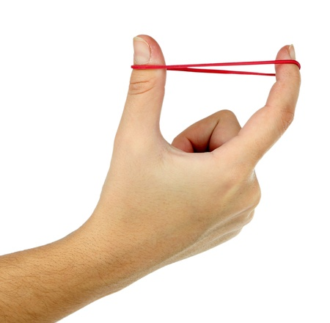
أحكام المـــــدود (3) المد المنفصل
د. هاله رجب

Slide 2
عناصر المحاضرة
تعريف المد المنفصل
أحكام المد المنفصل
الأحكام المترتبة على قصر المنفصل

Slide 3
المد المنفصل Al-Madd al-Munfasil (separated)

Slide 4
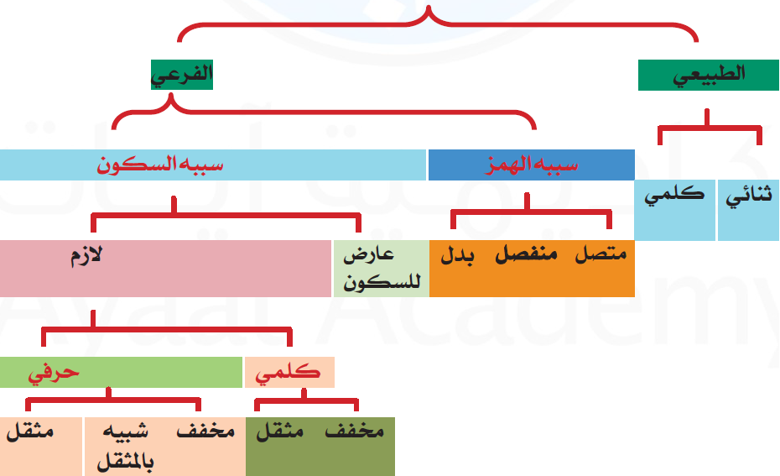
المد المنفصل Al-Madd al-Munfasil (separated)

Slide 5
المد المنفصل Al-Madd al-Munfasil (separated)

Slide 6
المد المنفصل Al-Madd al-Munfasil (separated)

Slide 7
المد المنفصل Al-Madd al-Munfasil (separated)
أن يقع بعد حرف المد في آخر الكلمة
والهمز في أول الكلمة التي تليها
A hamzah follows a madd letter
in 2 separate words
تعريفه
Definition

Slide 8
المد المنفصل Al-Madd al-Munfasil (separated)
لانفصال سبب المد (الهمزة)
عن حرف المد في كلمتين
Because the hamzah that causes the Madd is separate from the letter of Madd in 2 words
سبب تسميته
Reason for
the Name

Slide 9
المد المنفصل Al-Madd al-Munfasil (separated)
الجواز
في رواية حفص من طريق الشاطبية
يجب المد بمقدار 4 أو 5 حركات
ويجوز القصر (حركتين) من طرق أخرى
Al-Jawaz (allowable / permissible)
When reciting by Hafs from the way of al-Shatibiah, it should be stretched 4-5 Harakah (counts)
Qasr (2 Harakah) is narrated from other ways
حكمه
Its Rule

Slide 10
المد المنفصل Al-Madd al-Munfasil (separated)
بِمَآ أُنزِلَ
يَٰٓأَيُّهَا (يا أيها)
يَٰٓـَٔادَمُ (يا ءادم)
هَٰٓؤُلَآءِ (ها أولاء)
أمثلته
Examples

Slide 11
المد المنفصل Al-Madd al-Munfasil (separated)
قَالُوٓاْ إِنَّا
صَاحِبُهُۥ وَهُوَ يُحَاوِرُهُۥٓ أَكَفَرۡتَ
أمثلته
Examples

Slide 12
المد المنفصل Al-Madd al-Munfasil (separated)
ٱرۡجِعِيٓ إِلَى
يَسۡتَحۡيِۦٓ أَن
هَٰذِهِۦٓ أَبَدٗا
أمثلته
Examples

Slide 13
الأحكام المترتبة على قصر المنفصل Rules to watch when reciting with Qasr al-Munfasil

Slide 14
الأحكام المترتبة على قصر المنفصل Rules to watch when reciting with Qasr al-Munfasil
لم يرد قصر المنفصل في رواية حفص من طريق الشاطبية
وورد من طرق أخرى (الفيل – زرعان)
It is NOT narrated to recite with Qasr of al-Munfasil when reciting by Hafs from the way of al-Shatibiah.
It is narrated from other ways (al-Feel – Zara’an)

Slide 15
الأحكام المترتبة على قصر المنفصل Rules to watch when reciting with Qasr al-Munfasil
لابد من مراعاة الأحكام التالية عند القراءة بقصر المنفصل من طريق الفيل أو زرعان
When reciting by Qasr of al-Munfasil from other ways (al-Feel – Zara’an), the following rules should be watched:

Slide 16
الأحكام المترتبة على قصر المنفصل Rules to watch when reciting with Qasr al-Munfasil

Slide 17
الأحكام المترتبة على قصر المنفصل Rules to watch when reciting with Qasr al-Munfasil
مِن مَّرۡقَدِنَاۜ هَٰذَا
عِوَجَاۜ * قَيِّمٗا
كَلَّاۖ بَلۡۜ رَانَ
وَقِيلَ مَنۡۜ رَاقٍ

Slide 18
الأحكام المترتبة على قصر المنفصل Rules to watch when reciting with Qasr al-Munfasil
ءَأَالذَّكَرَيۡنِ
قُلۡ ءَآلذَّكَرَيۡنِ حَرَّمَ
ءَآلۡـَٰٔنَ
ءَآللَّـهُ
ءَأَالۡـَٰٔنَ
ءَأَاللَّـه

Slide 19
الأحكام المترتبة على قصر المنفصل Rules to watch when reciting with Qasr al-Munfasil
تأمنُنَا
قَالُواْ يَٰٓأَبَانَا مَالَكَ لَا تَأۡمَ۬نَّا عَلَىٰ يُوسُفَ

Slide 20
الأحكام المترتبة على قصر المنفصل Rules to watch when reciting with Qasr al-Munfasil
عَـيـْـن
حمٓ * عٓــسٓقٓ
كٓهيعٓــصٓ

Slide 21
الأحكام المترتبة على قصر المنفصل Rules to watch when reciting with Qasr al-Munfasil
فَكَانَ كُلُّ فِرۡقٍ كَٱلطَّوۡدِ ٱلۡعَظِيمِ

Slide 22
الأحكام المترتبة على قصر المنفصل Rules to watch when reciting with Qasr al-Munfasil
فَمَآ ءَاتَىٰنِۦَ ٱللَّهُ خَيۡرٞ

Slide 23
الأحكام المترتبة على قصر المنفصل Rules to watch when reciting with Qasr al-Munfasil
إِنَّآ أَعۡتَدۡنَا لِلۡكَٰفِرِينَ سَلَٰسِلَاْ وَأَغۡلَٰلٗا وَسَعِيرًا

Slide 24
الأحكام المترتبة على قصر المنفصل Rules to watch when reciting with Qasr al-Munfasil
أَلَمۡ نَخۡلُقـكُّـم مِّن مَّآءٖ مَّهِينٖ

Slide 25
الأحكام المترتبة على قصر المنفصل Rules to watch when reciting with Qasr al-Munfasil
لَّسۡتَ عَلَيۡهِم بِمُصَـيۡطِرٍ
أَمۡ هُمُ ٱلۡمُصيۡطِرُونَ
وَزَادَكُمۡ فِي ٱلۡخَلۡقِ بَصۜۡـطَةٗ
وَٱللَّهُ يَقۡبِضُ وَيَبۡصُۜـطُ

Slide 26
الأحكام المترتبة على قصر المنفصل Rules to watch when reciting with Qasr al-Munfasil
ٱللَّهُ ٱلَّذِي خَلَقَكُم مِّن ضَعۡفٖ ثُمَّ جَعَلَ مِنۢ بَعۡدِ ضَعۡفٖ قُوَّةٗ ثُمَّ جَعَلَ مِنۢ بَعۡدِ قُوَّةٖ ضَعۡفٗا وَشَيۡبَةٗ

Slide 27
الأحكام المترتبة على قصر المنفصل Rules to watch when reciting with Qasr al-Munfasil
يا سـيـْـنْ والقرآن
يسٓ * وَٱلۡقُرۡءَانِ ٱلۡحَكِيمِ
نــوْنْ والقلم
نٓۚ وَٱلۡقَلَمِ وَمَا يَسۡطُرُونَ

Slide 28
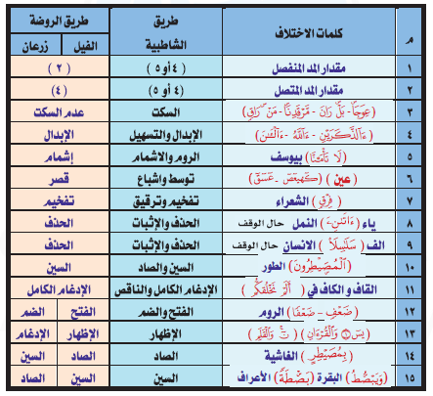
الأحكام المترتبة على قصر المنفصل Rules to watch when reciting with Qasr al-Munfasil

Slide 29
والله من وراء القصد
وهو يهدي السبيل
Jazakom Allah Khairan

